Slide 1
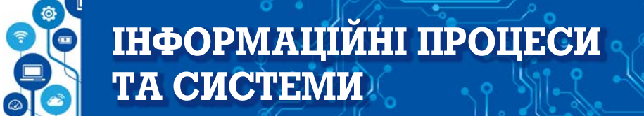




Урок 4
Комп’ютери. Персональний комп’ютер
5

Slide 2
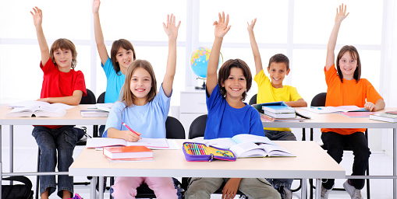
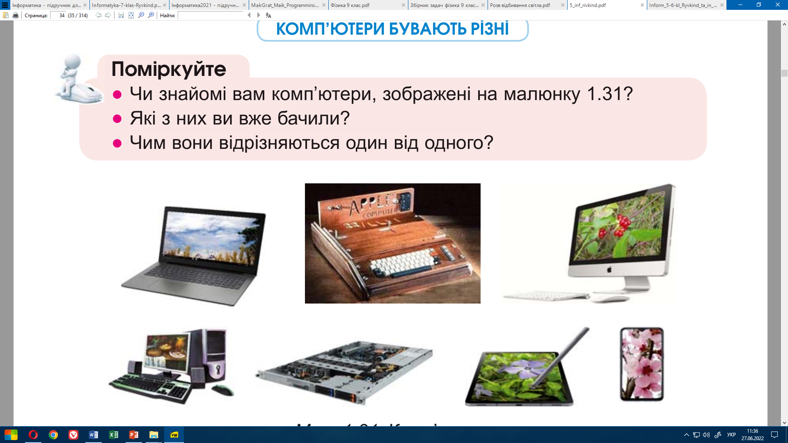

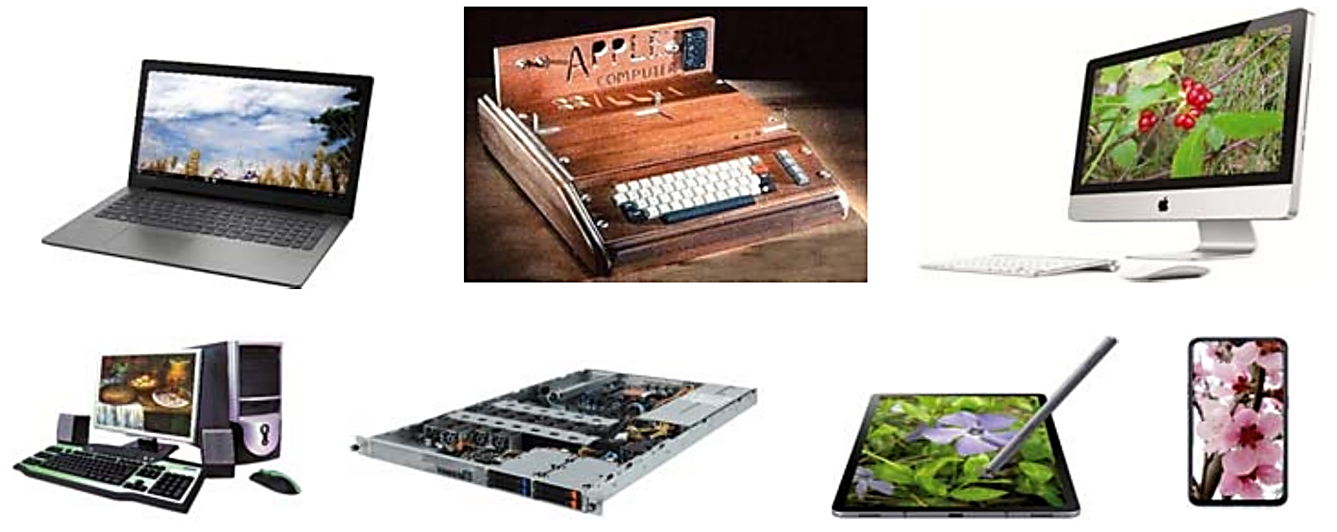
Давайте поміркуємо разом.

Slide 3
Давайте поміркуємо разом.

Slide 4
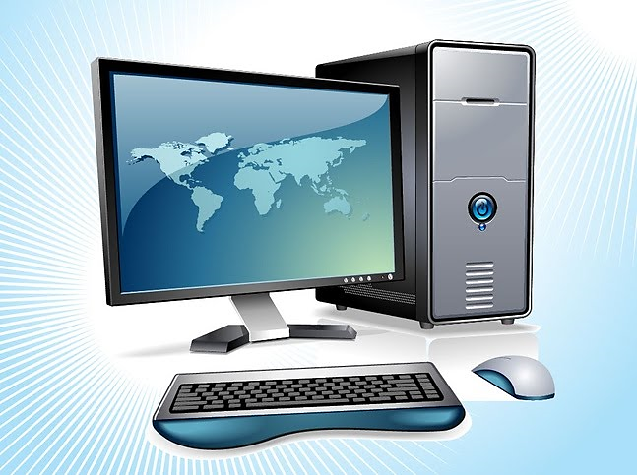
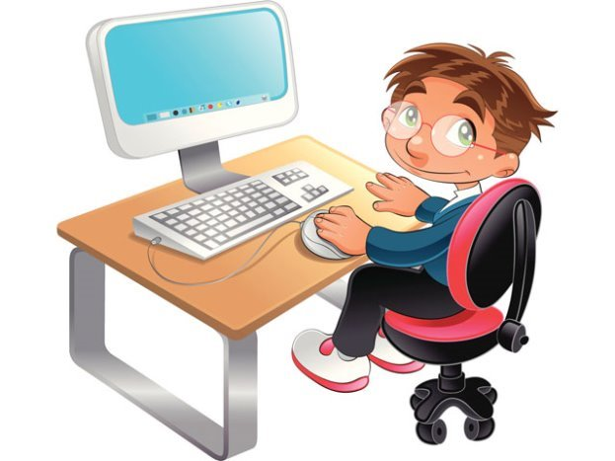
Найпоширеніший зараз – персональний комп’ютер (ПК).
Він призначений для роботи однієї людини (персони).

Slide 5
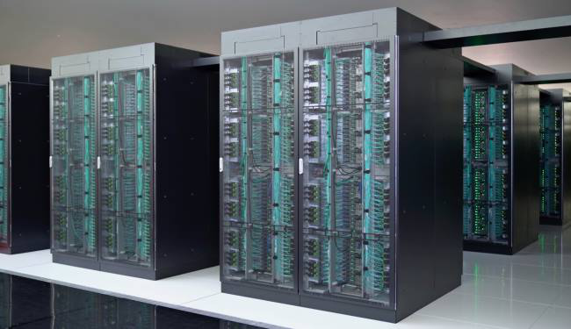
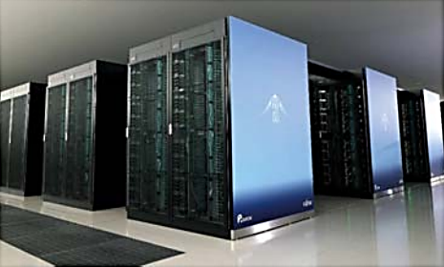
Можливостей ПК недостатньо, якщо потрібно розв’язувати задачі із складними обчисленнями чи прогнозуванням.
Для цього використовують суперкомп’ютери.
Найпотужніший у світі станом на листопад 2021 року суперкомп’ютер Fugaku (Японія)

Slide 6
Повна презентація у відеоуроці.

